Slide 1
Неделя английского языка
12-16 декабря 2022 г

Slide 2
Цели: - повышение мотивации к изучению иностранных языков; - расширение, закрепление и систематизация языковых знаний и навыков; - приобретение дополнительных знаний о стране изучаемого языка, развитие социокультурной компетенции учащихся. .
Задачи: - расширить, закрепить и систематизировать языковые знания и навыки; - мотивировать учащихся к приобретению новых знаний по предмету, поиску и дальнейшему использованию информации; - развить креативное мышление учащихся, навыки самостоятельной и творческой работы;

Slide 3
Открытый урок в 8-Б классе по теме «Выбор одежды.». Учитель Падун Т.В.

Slide 4
Открытый урок во 2-Г классе по теме: « Моя любимая еда». Учитель Троценко О.В.

Slide 5
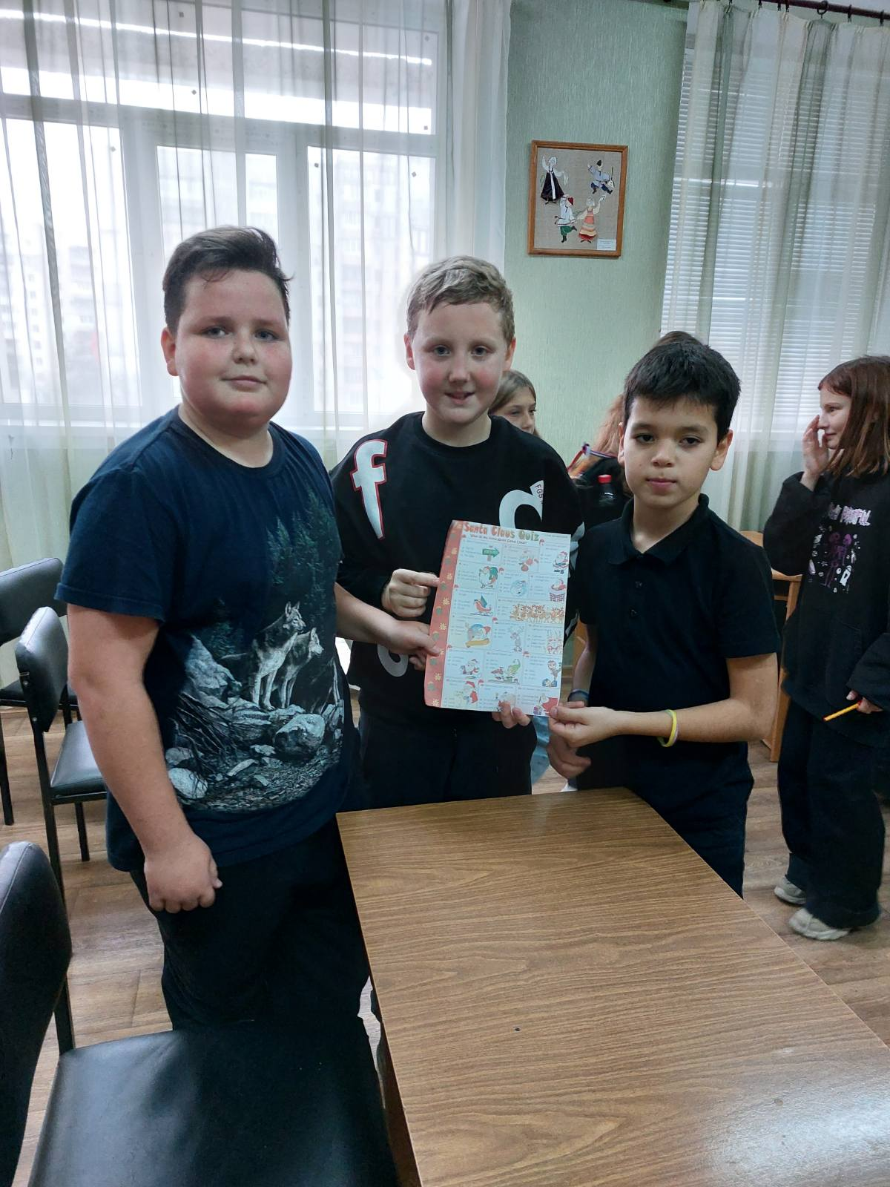
Открытый урок в 5-Б классе по теме: «Описание людей». Учитель Лазариди А.Е.

Slide 6
Открытый урок в 7-А классе по теме: «Взгляд в будущее» Учитель Якубенко О.Ю.

Slide 7
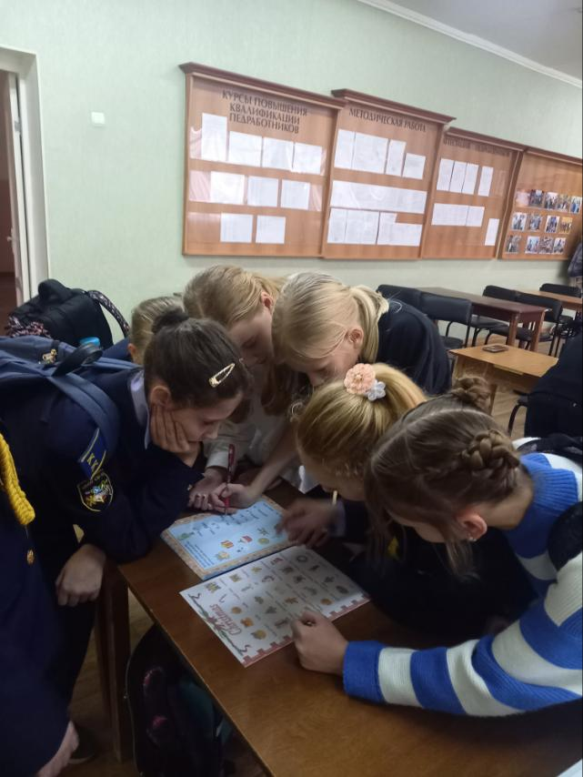
Открытый урок в 4-В классе по теме: «В зоопарке». Учитель Литвиненко А.В.

Slide 8
Открытый урок в 6-Г классе по теме: «На вечеринке». Учитель Матясова Ю.В.

Slide 9
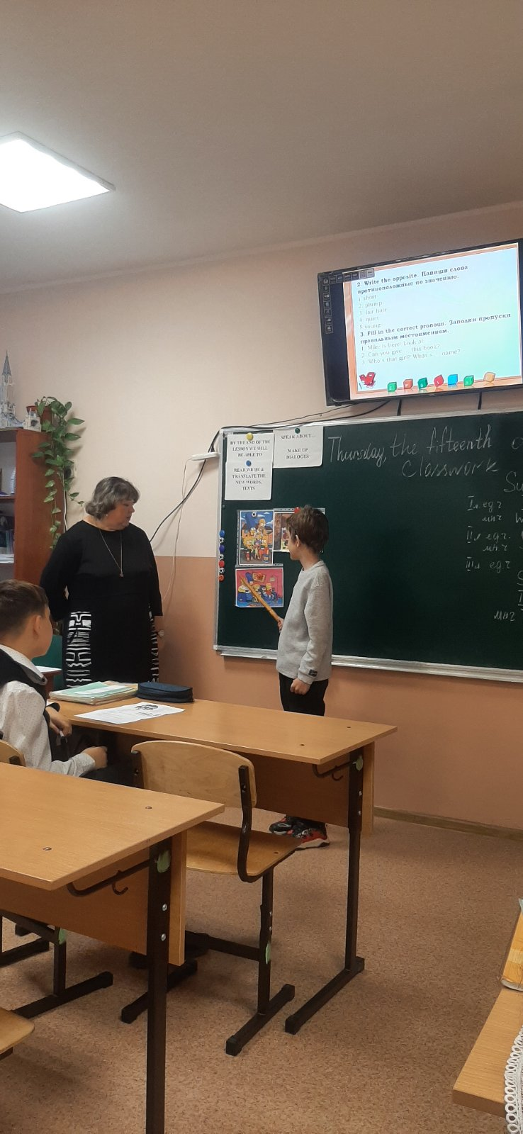
Открытый урок в 5-В классе по теме : «Моя семья». Учитель Беленькая Л.В.

Slide 10
Открытый урок в 3-Б классе по теме «Игрушки для маленькой Бэтси». Учитель Ищенко Я.О.

Slide 11
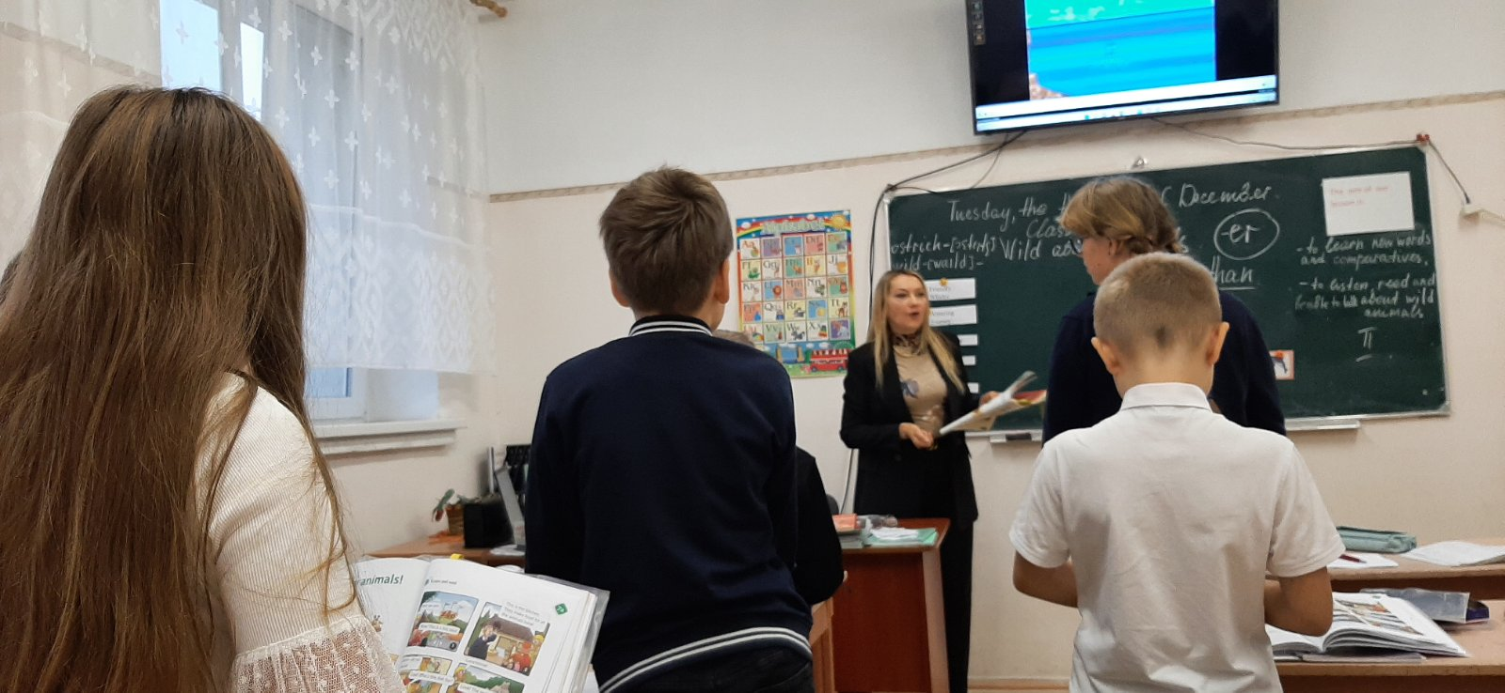
Открытый урок в 4-В классе по теме «В зоопарке» Учитель Песенко О.Н.

Slide 12
Конкурс новогодних стенгазет. 5-11 классы .

Slide 13
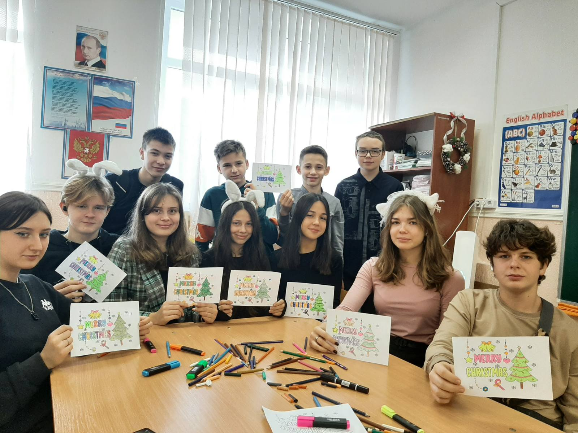
Весёлые перемены для 5-11 классов.

